Slide 1
Тема презентации:
«My English friends»
Составитель :Адизова М.А.
учитель английского языка
МКОУ «СОШ №14», Хасавюрт

Slide 2
-Good Morning!
-How are you?

Slide 3
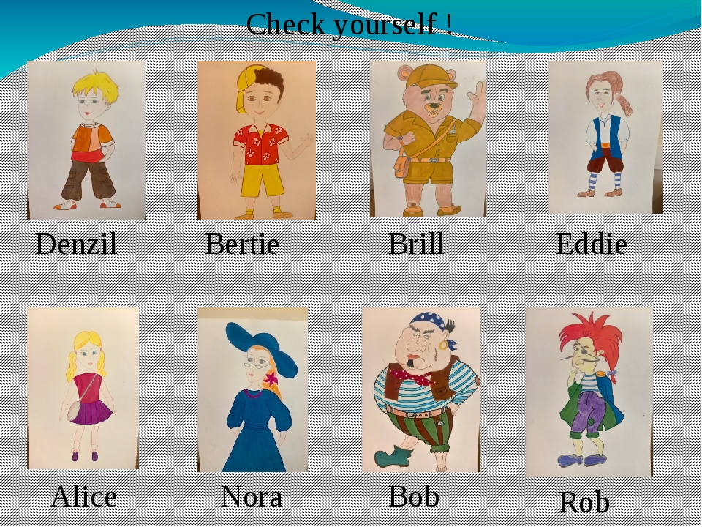
My English Friends

Slide 4
Let’s sing a song!

Slide 5


Slide 6


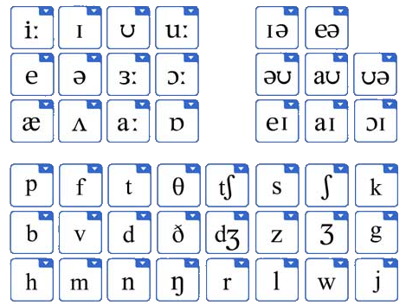

























Let’s revise

Slide 7




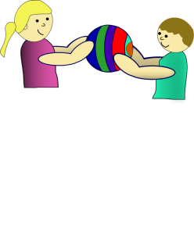
слово
транскрипция
thanks
[θænks]
think
[θiŋk]
th
this
[ðis]
that
[ðæt]
with
[wið]
together
[tə`geðə]

Slide 8
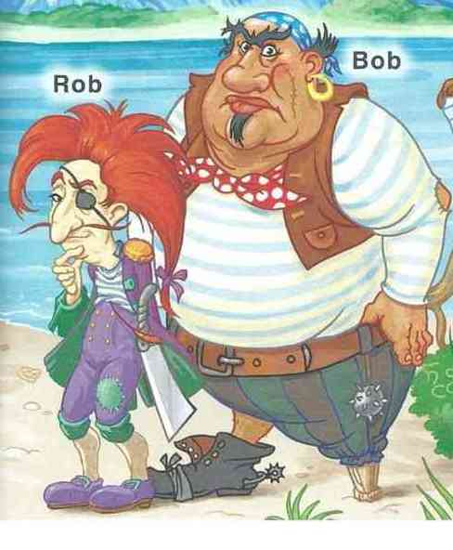

This is Nora.
This is Rob.
This is Alice.
This is Bob.
I’m fine, thank you!

Slide 9
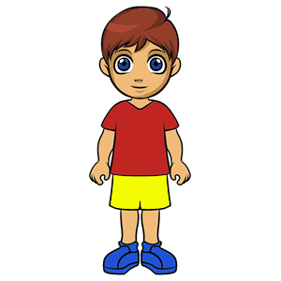
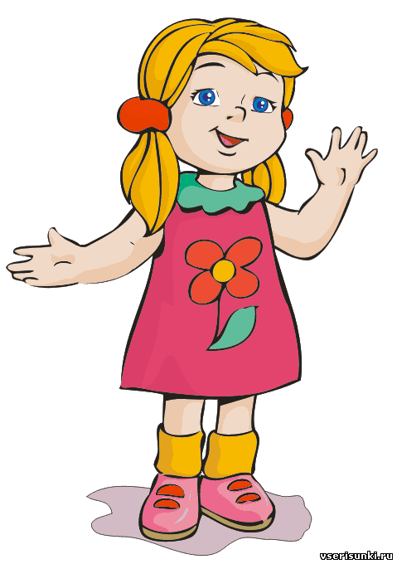

Новые слова
Английское слово | Транскрипция | Русское слово
Boy | [bɔɪ] | Мальчик
Girl | [ɡɜːl] | Девочка
friend | [frend] | Друг

Slide 10
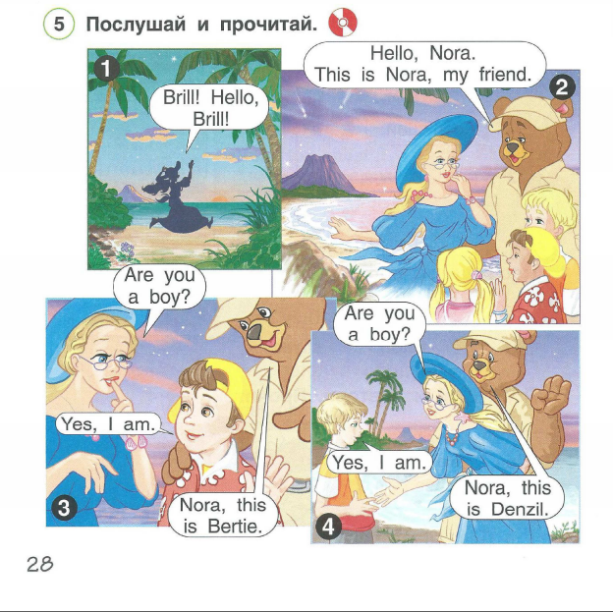

Slide 11
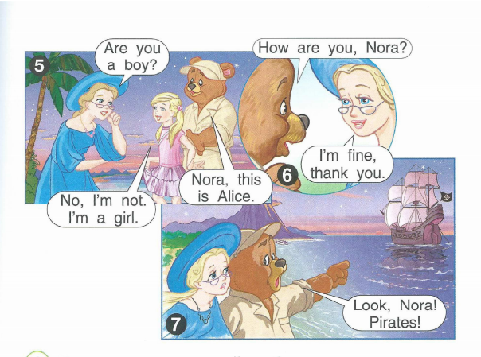

Slide 12


Slide 13
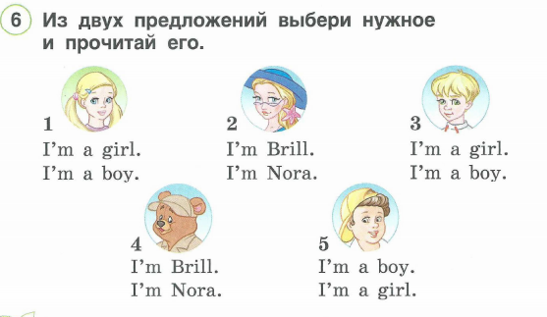

Slide 14
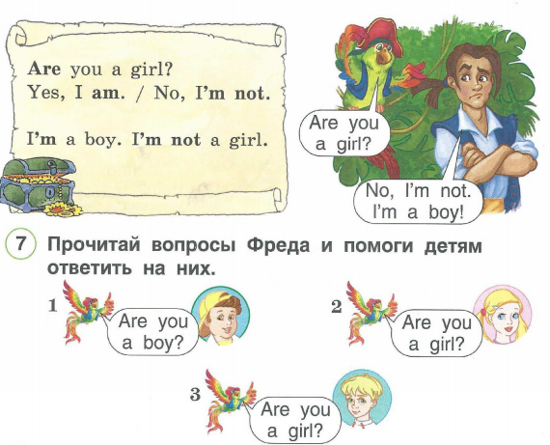

Slide 15
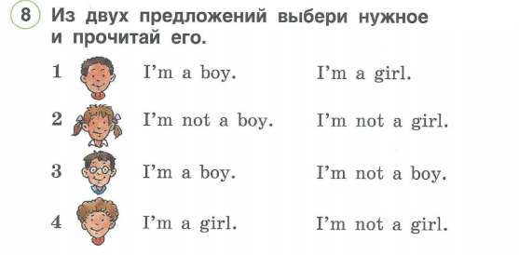

Slide 16
Рабочая тетрадь, стр 20

Slide 17
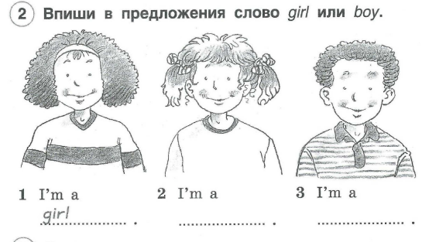

Slide 18
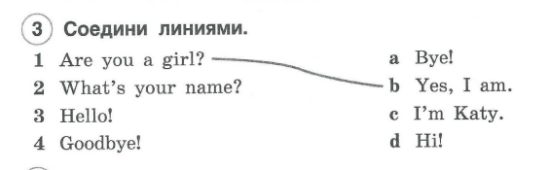

Slide 19
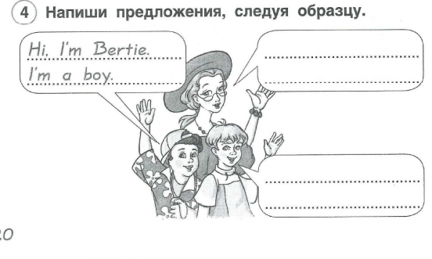

Slide 20
Домашнее задание
WB, p.19 (Рабочая тетрадь, стр 19)
Выучить слова

Slide 21
-The lesson is over!
See you later!
Good-bye!

